Slide 1
KEWILAYAHAN INDONESIA, OTONOMI DAERAH, DAN GLOBALISASI

Slide 2
KELOMPOK IX
Niko Rilanto Putra 101111023
Charisma Arianti 101111024
Muhammad Zamroni 101111025
Agni Amurbatami 101111026
Ahmad Zamroni Lathif 101111027
Kiki Octavia 101111028
Wemy Noor Fauzia 101111029
Rahmadiani Wijayanti 101111030
Helda Budiyanti 101111031
Marta Laily Ramadany 101111032

Slide 3
A. KEWILAYAHAN INDONESIA

Slide 4
Indonesia terdiri atas sekitar 18.000 pulau.
Sekitar 80% dari wilayah ini adalah laut.
Indonesia memiliki 1,937 juta kilometer persegi daratan, dan 3,1 juta kilometer teritorial laut, serta luas laut ZEE (Zona Ekonomi Eksklusif) 2,7 juta kilometer persegi.

Slide 5
Batas Wilayah Indonesia
Risalah sidang BPUPKI tanggal 29 Mei-1 Juni 1945
Ordonantie (UU Belanda) 1939
Deklarasi Juanda

Slide 6
Pengertian Wawasan Nusantara
Wawasan Nusantara adalah cara pandang bangsa Indonesia mengenai diri dan tanah airnya sebagai negara kepulauan dengan semua aspek kehidupan yang beragam (Prof.Dr. Wan Usman).

Slide 7
Latar Belakang
Pemikiran berdasarkan falsafah Pancasila
Pemikiran berdasarkan aspek kewilayahan
Pemikiran berdasarkan Aspek Sosial Budaya
Pemikiran berdasarkan aspek kesejarahan

Slide 8
Wilayah Perairan Laut
Zona Laut Teritorial
Zona Landas Kontinen
Zona Ekonomi Eksklusif (ZEE)

Slide 9
Fungsi Wawasan Nusantara
Konsepsi ketahanan nasional
Wawasan pembangunan
Wawasan pertahanan dan keamanan negara
Wawasan kewilayahan

Slide 10
Hakekat Wawasan Nusantara
setiap warga bangsa dan aparatur negara harus berfikir, bersikap dan bertindak secara utuh menyeluruh dalam lingkup dan demi kepentingan bangsa termasuk produk-produk yang dihasilkan oleh lembaga negara.

Slide 11
Arah Pandang Wawasan Nusantara
Ke dalam
berusaha mencegah dan mengatasi sedini mungkin faktor-faktor penyebab timbulnya disintegrasi bangsa
Ke luar
berusaha untuk mengamankan kepentingan nasional dalam semua aspek kehidupan

Slide 12
B. OTONOMI DAERAH

Slide 13
Otonomi daerah adalah hak, wewenang, dan kewajiban daerah otonom untuk mengatur dan mengurus sendiri urusan pemerintahan dan kepentingan masyarakat setempat sesuai dengan peraturan perundang-undangan

Slide 14
Dasar Hukum Otonomi Daerah
Undang Undang Dasar
Ketetapan MPR-RI
Undang Undang

Slide 15
Wewenang Otonomi Daerah
Hak dan kewajiban pemerintah daerah diatur dalam undang-undang pasal 21 (hak) dan pasal 22 (kewajiban)

Slide 16
Dampak Positif Otonomi Daerah
mendapatkan kesempatan untuk menampilkan identitas lokal yang ada di masyarakat.
dana yang diperoleh lebih banyak daripada yang didapatkan melalui jalur birokrasi dari pemerintah pusat
kebijakan-kebijakan pemerintah akan lebih tepat sasaran

Slide 17
Dampak Negatif Otonomi Daerah
adanya kesempatan bagi oknum-oknum di pemerintah daerah untuk melakukan tindakan yang dapat merugikan negara dan rakyat.
menimbulkan persaingan antar daerah yang terkadang dapat memicu perpecahan.

Slide 18
C. GLOBALISASI

Slide 19
Globalisasi adalah proses penyebaran unsur-unsur baru khususnya yang menyangkut informasi secara mendunia melalui media cetak dan elektronik.

Slide 20
Unsur Globalisasi (sukar diterima)
Teknologi yang rumit dan mahal.
Unsur budaya luar yang bersifat ideologi dan religi.
Unsur budaya yang sukar disesuaikan dengan kondisi masyarakat.

Slide 21
Unsur Globalisasi (mudah diterima)
Unsur yang mudah disesuaikan dengan kebutuhan dan kondisi masyarakat.
Teknologi tepat guna, teknologi yang langsung dapat diterima oleh masyarakat.
Pendidikan formal di sekolah.

Slide 22
STUDI KASUS

Slide 23
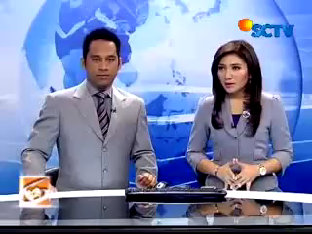

Slide 24
Ambalat adalah blok laut luas yang kaya minyak, mencakup 15.235 kilometer persegi yang terletak di Laut Sulawesi atau Selat Makassar dan berada di dekat perpanjangan perbatasan darat antara Sabah, Malaysia, dan Kalimantan Timur, Indonesia
Sengketa atas wilayah yang diyakini kaya akan sumber minyak mentah dan gas alam cair ini bermula saat Malaysia mempublikasikan peta pada 1979 yang mencantumkan Ambalat sebagai wilayah kedaulatannya. Sikap itu lantas diprotes oleh Indonesia. Pada 1999, Indonesia memberi kontrak kepada perusahaan minyak Italia, ENI.

Slide 25
Awal persengketaan
Tahun 1967 -> Pertemuan teknis pertama mengenai hukum laut Indonesia-Malaysia
27 Oktober 1969 -> Penandatanganan Perjanjian Tapal Batas Kontinental Indonesia – Malaysia
7 November 1969 -> Kedua negara melakukan ratifikasi
Masih tahun 1969 -> Malaysia membuat peta baru yang memasukan pulau Sipadan, Ligitan dan Batu Puteh (Pedra blanca), peta ini tidak diakui Indonesia dan Singapura
17 Maret 1970 -> kembali ditanda tangani Persetujuan Tapal batas Laut Indonesia dan Malaysia

Slide 26
1979 -> Malaysia membuat peta baru mengenai tapal batas kontinental dan maritim dengan yang secara sepihak membuat perbatasan maritimnya sendiri dengan memasukan blok maritim Ambalat ke dalam wilayahnya yaitu dengan memajukan koordinat 4° 10' arah utara melewati Pulau Sebatik.
1999 -> Indonesia memberi kontrak kepada perusahaan minyak Italia, ENI.

Slide 27
Sudut Pandang Indonesia
Malaysia seringkali melewati batas negaranya, menuju ke arah Ambalat
Malaysia berpedoman kepada peta yang dibuatnya sendiri pada tahun 1979 tanpa persetujuan
Ambalat berada di dalam wilayah kekuasaan Indonesia dan memiliki cadangan minyak bumi yang besar, jadi merupakan aset negara yang harus dijaga dan dipertahankan
Indonesia telah kehilangan Sipadan-Ligitan, maka kali ini tidak boleh lengah

Slide 28
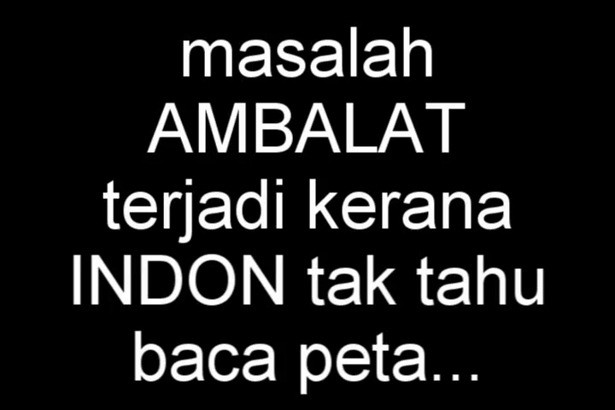

Slide 29
Sudut Pandang Malaysia
Indonesia “mencuri” sebagian (bukan seluruh) Ambalat dari Malaysia
Pedoman peta yang dibuat pada tahun 1979 berdasarkan garis yang sah, Indonesia lah yang tidak bisa membaca peta
Perasaan bangga memenangkan Sipadan dan Ligitan, Malaysia juga harus memenangkan pertimbangan efektif UNCLOS kali ini

Slide 30
Sudut Pandang Media Informasi dan PERS
Dalam pertimbangan jurnalistik, sengketa Ambalat memenuhi syarat sebagai berita bernilai tinggi: agresi, kedaulatan wilayah, harga diri bangsa. Kata-kata kunci itu mampu memanaskan kepala orang dan menimbulkan situasi ketidakpastian politis serta ketidakseimbangan psikologis.
Media Indonesia jelas memperlihatkan sikap oposisi terhadap Malaysia secara keras dan terang-terangan menempatkan Malaysia dalam konflik Ambalat ini sebagai ‘musuh.’ (sebaliknya, media Malaysia menganggap Indonesia sebagai ‘musuh’)

Slide 31
Sudut Pandang UNCLOS (United Nations Conference on the Law Of the Sea)
Jika terdapat dua negara yang berhadapan dan berpotensi terjadi tumpang tindih klaim. Negara yang berhadapan tersebut harus melakukan perundingan untuk menentukan batas-batas klaim masing-masing.
Letak Pulau Sipadan dan Ligitan di Utara Laut Sulawesi menimbulkan spekulasi kemungkinan Malaysia dapat mengklaim kepemilikan zona maritim di wilayah perairan Laut Sulawesi (di mana blok Ambalat berada).
Dalam operasional aparatnya di lapangan, Malaysia selalu berpedoman pada peta 1979, yang tentu saja sering menimbulkan persinggungan dengan aparat keamanan negara-negara tetangganya.

Slide 32
Sudut Pandang Mahasiswa
Mahasiswa sangat kecewa dengan pemerintah, karena pemerintah kurang memperhatikan wilayah perbatasan yang sebenarnya milik indonesia, menjadi di klaim milik malaysia.
Mahasiswa dapat menyalurkan aspirasi kepada pemerintah agar lebih memperhatikan daerah perbatasan dengan menulis artikel di surat kabar dan menjalankan aksi damai.
Mahasiswa tentu ingin indonesia memperhatikan aspek perbatasan karena perbatasan itu sangat penting agar tidak dicaplok negara lain.

Slide 33
Kesimpulan
Indonesia merupakan kawasan kepulauan terbesar di dunia yang terdiri atas sekitar 18.000 pulau Sekitar 80% dari wilayah ini adalah laut. Dengan bentang geografis itu, Indonesia memiliki wilayah yang sangat luas yaitu 1,937 juta kilometer persegi daratan, dan 3,1 juta kilometer teritorial laut, serta luas laut ZEE (Zona Ekonomi Eksklusif) 2,7 juta kilometer persegi.
Wilayah perairan laut Indonesia dapat dibedakan tiga macam, yaitu: Zona Laut Teritorial, Zona Landas Kontinen, Zona Ekonomi Eksklusif.

Slide 34
Otonomi daerah adalah hak, wewenang, dan kewajiban daerah otonom untuk mengatur dan mengurus sendiri urusan pemerintahan dan kepentingan masyarakat setempat sesuai dengan peraturan perundang-undangan.
Dasar Hukum Otonomi Daerah, diantaranya adalah UUD 1945, TAP-MPR, dan UU.
Globalisasi adalah proses penyebaran unsur-unsur baru khususnya yang menyangkut informasi secara mendunia melalui media cetak dan elektronik.

